Slide 1
NHIỆT LIỆT CHÀO MỪNG CÁC THẦY, CÔ VỀ DỰ TIẾT HỌC HÔM NAY!
Môn: TIẾNG VIỆT
Bài 22: T t, Tr tr (Tiết 1)
Giáo viên: Hoàng Thị Kim Cúc
Lớp: 1A2

Slide 2

Kiểm tra bài cũ
cá rô
su su
rổ rá
Chợ có gà ri, cá rô, su su . Chợ có cả rổ rá.

Slide 3
Tiết 1

Slide 4

Nam tô bức tranh cây tre.

Slide 5
t
tr
t
ô
tr
e
tô
tre
tr tr tr
tá tạ tẻ
trê trò trổ
t t t

Slide 6
ô tô
t

Slide 7
sư tử
t

Slide 8
tr
cá trê

Slide 9
tre ngà
tr

Slide 10
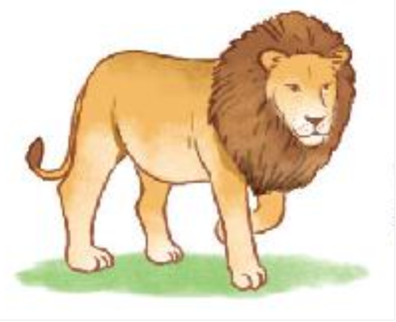
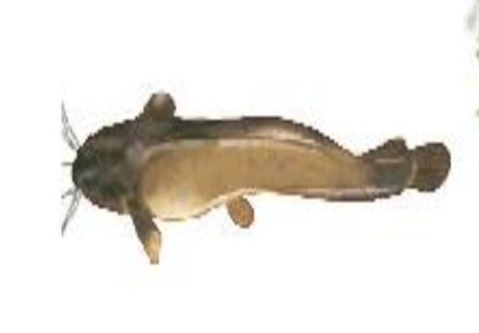
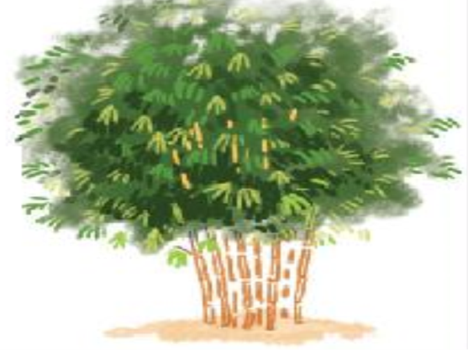
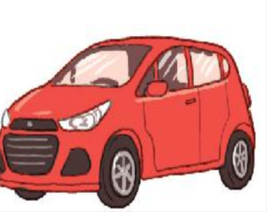
2
Đọc
ô tô
sư tử
cá trê
tre ngà

Slide 11
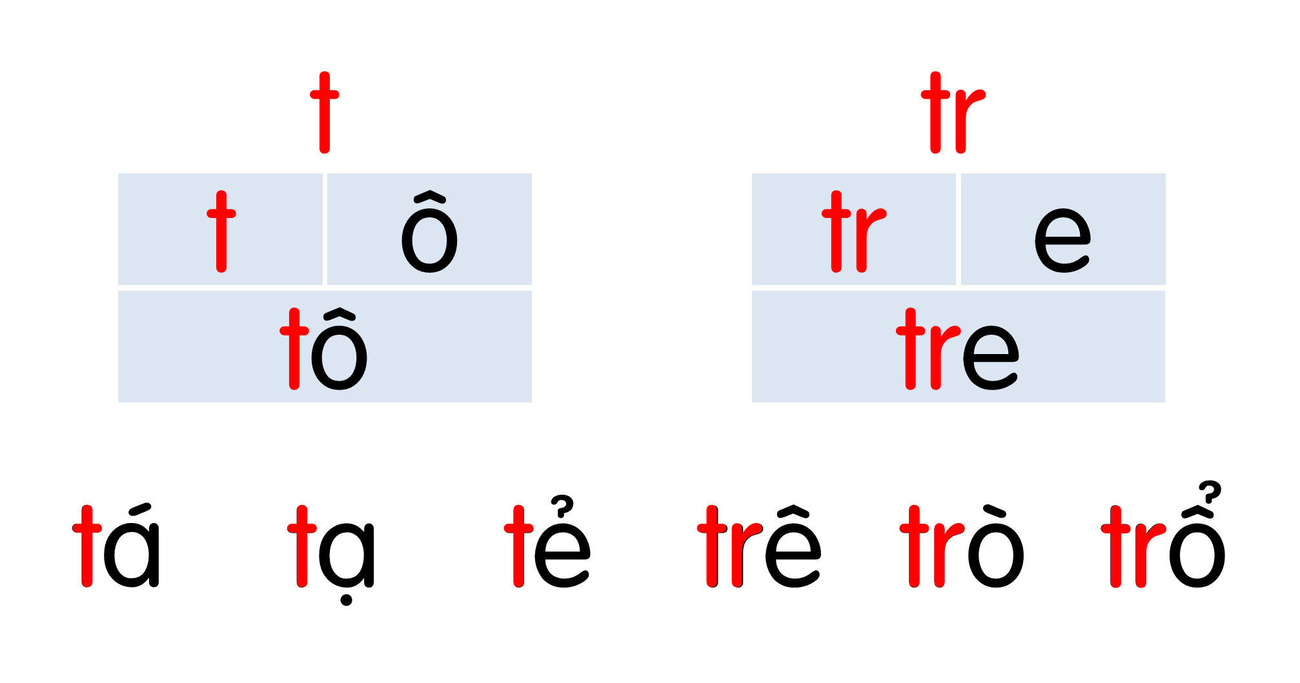
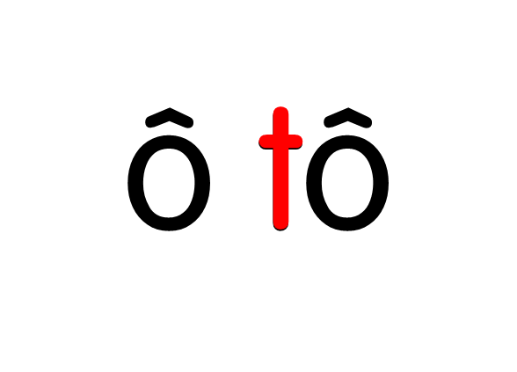

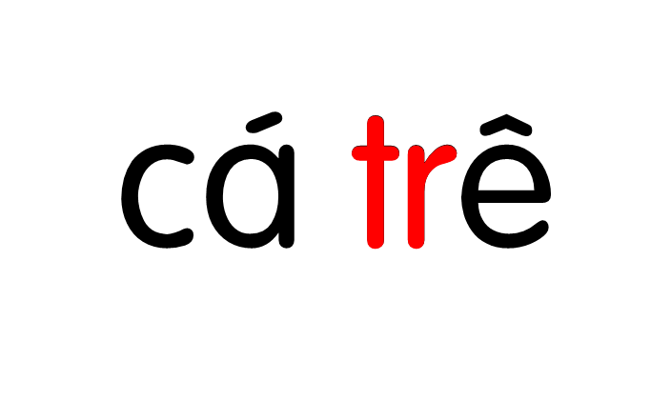


Slide 12
Viết Bảng

Slide 13
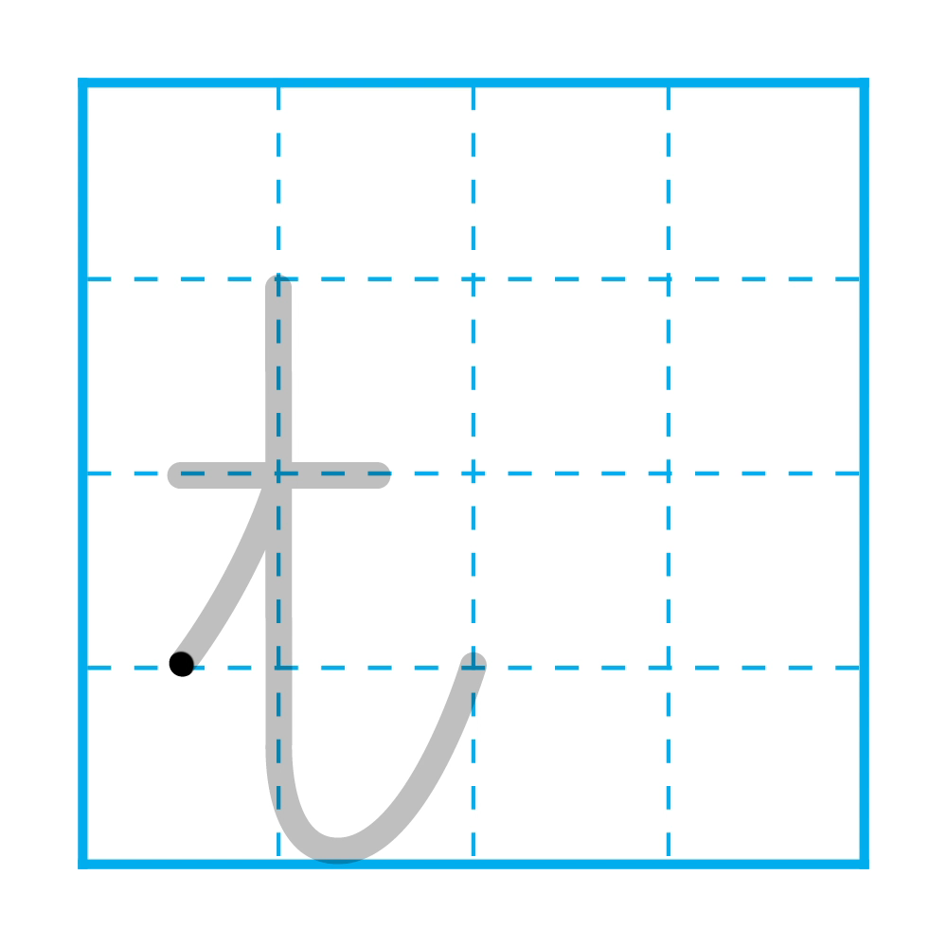

Slide 14
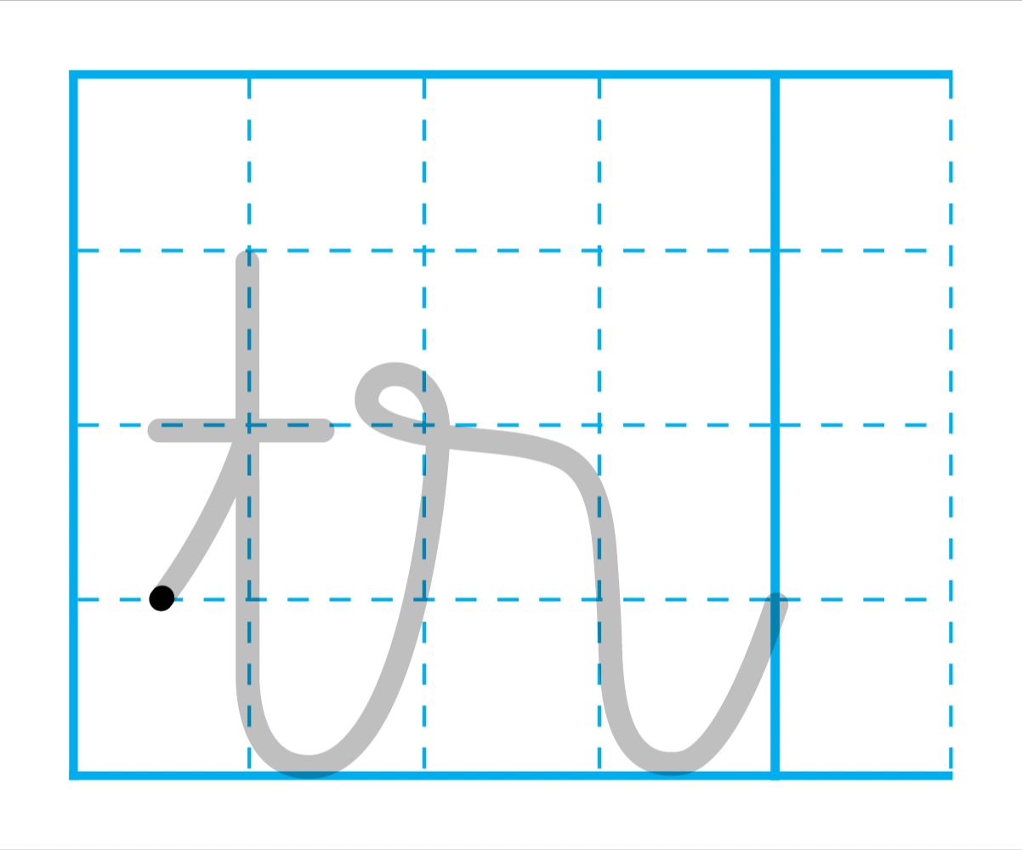

Slide 15
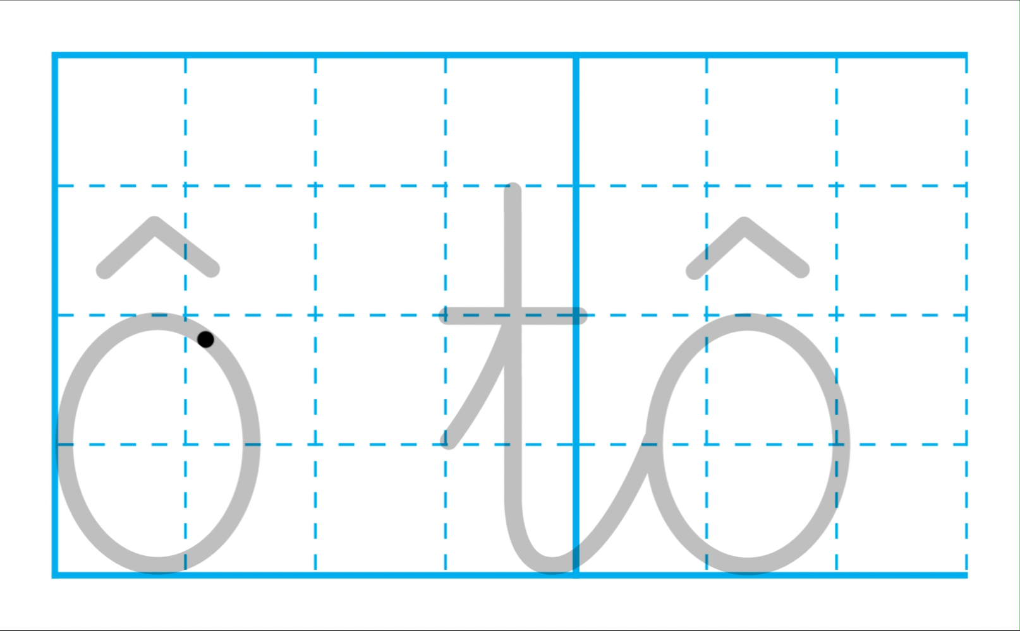

Slide 16








Trân trọng cảm ơn quý thầy cô!

